Slide 1
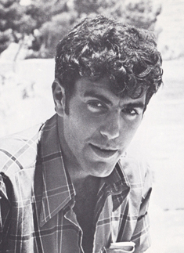
" פעם אחת היה... "
מאת: רעיה הרניק
לזכרו של רס"ן גוני הרניק ז"ל
(1956-1982)

Slide 2
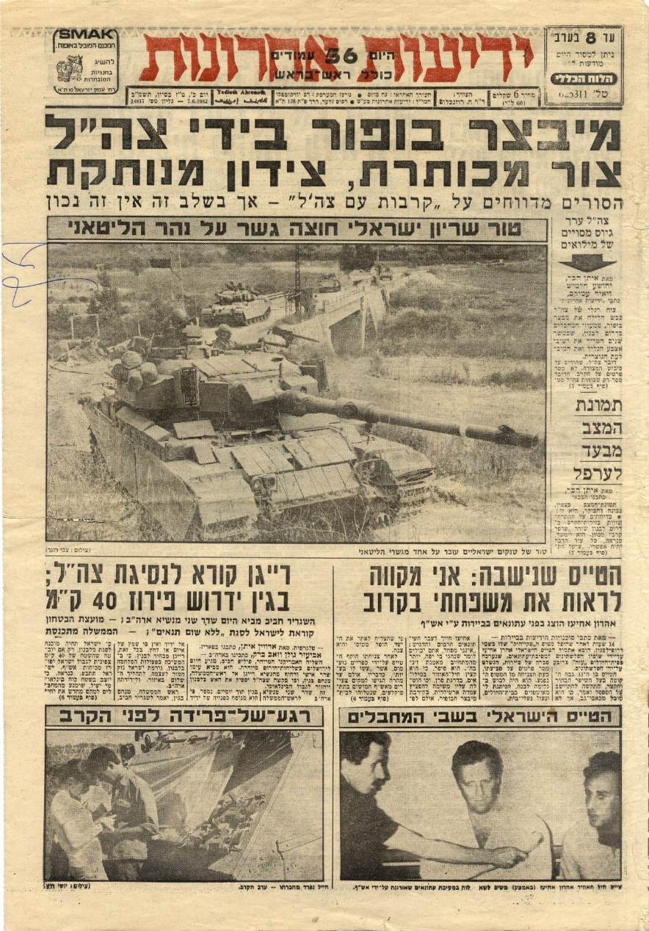
הממשלה החליטה שצריך לצאת למלחמה.
זה היה באביב, בחודש יוני, בשנת 1982,
גוני היה אז בן 25.
בשבת, אחרי מסיבת השחרור,
עלה גוני על המכונית וחזר לצבא.
כי הייתה מלחמה.
והחיילים שלו,
שאימן אותם, והדריך אותם, ואהב אותם,
יצאו לכבוש את מבצר הבופור.

Slide 3
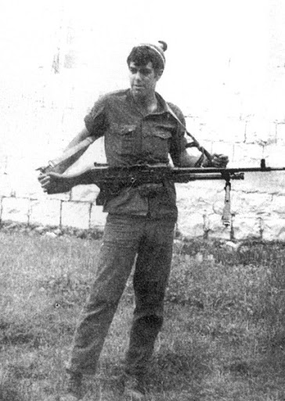
נכון שכבר היה להם מפקד אחר,
נכון שגוני היה יכול להשאר בבית
ולנסוע לארצות-הברית.
אבל גוני אהב את החיילים שלו,
והרגיש שהוא אחראי עליהם
ולכן היה מוכרח לחזור לצבא
ולסיירת...

Slide 4
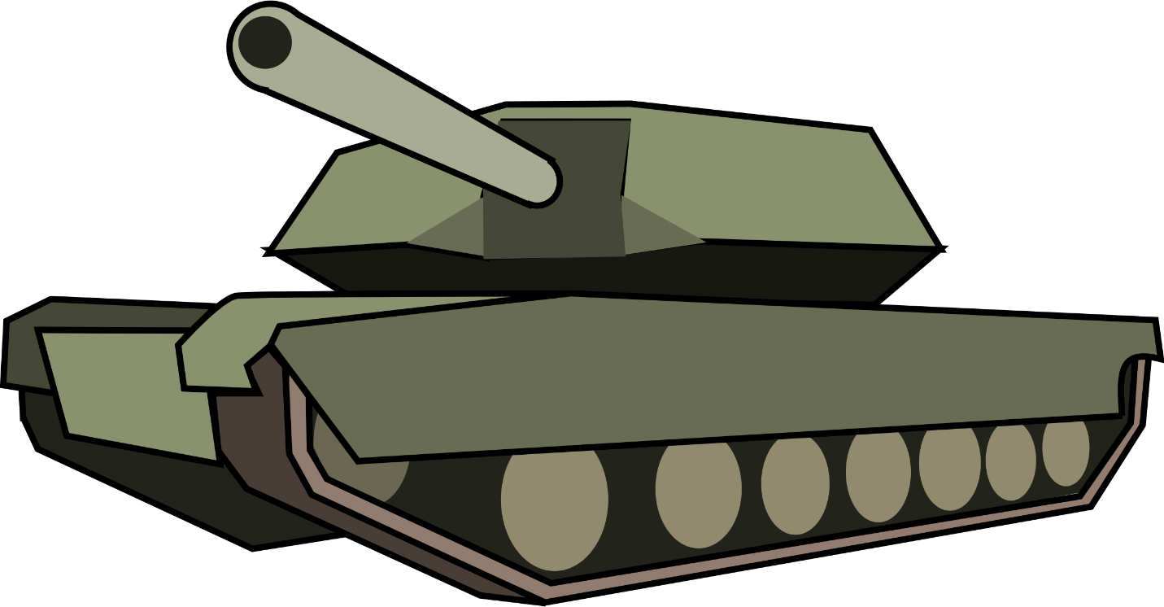
כל היום נסעו החיילים
וראו את המבצר מולם גבוה מאוד
מעל ההרים.
שדות התבואה של ארץ ישראל הבשילו,
פרחי האביב מילאו את השדות,
אבל חיילי הסיירת רק הסתכלו למעלה
אל המבצר וחשבו:
מי יחיה עד מחר בבוקר?

Slide 5
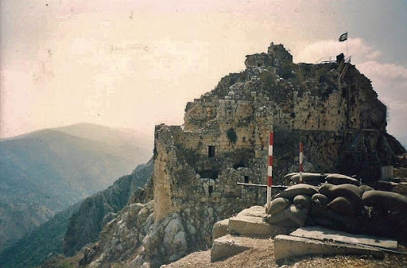
כל הלילה נמשך הקרב,
הם נלחמו בתוך התעלות, ומעליהן,
ירו, זרקו רימונים.
וכשעלה הבוקר
התנוסס דגל גולני על מצודת הבופור.
שישה מחיילי הסיירת נהרגו.
וגם גוני.

Slide 6
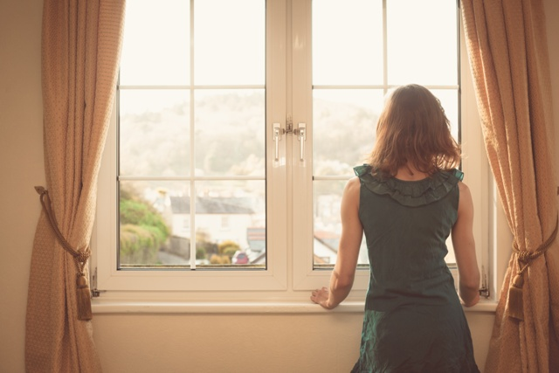
עכשיו אני חושבת עליו כל הזמן.
בגאווה ובעצב.
אנשים אומרים לי: גוני נהרג כגיבור.
אבל אני יודעת: הוא חי כגיבור,
הוא תמיד עשה את מה שחשב שצריך לעשות.

Slide 7
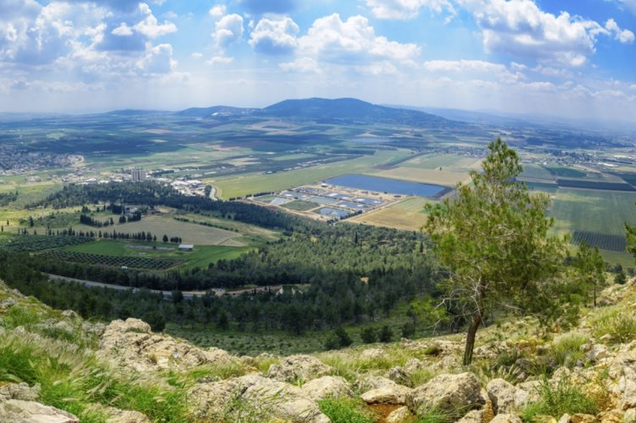
למה נהרג גוני, הילד היפה שלי?!
כי הוא אהב את מולדתו ואהב את חבריו
וחשב שהוא אחראי לפקודיו.
הוא לא נהרג כי שנא ערבים,
והוא לא נהרג כי רצה להיות גיבור,
הוא נהרג בגלל האהבה לארץ היפה הזאת
שבה טייל כילד וכנער.
ולצבא שחשב שהוא הטוב מכולם.
ולסיירת ולחייליה שהאמין בהם.

Slide 8
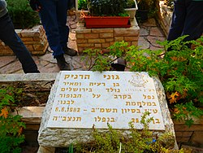
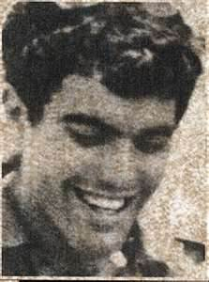
בבוקר באו והודיעו לי שגוני נהרג.
הילד היפה והאמיץ שלי,
שהפך לגבר וללוחם, למפקד ולמנצח.
מת.
בצהריים הביאו אותו לקבורה בהר הרצל,
בית הקברות הצבאי בירושלים.
השמש ירדה אדומה מעל קברו.
הרבה אנשים בכו.
ואני חשבתי על הילד הקטן,
וגם אני בכיתי.

Slide 9
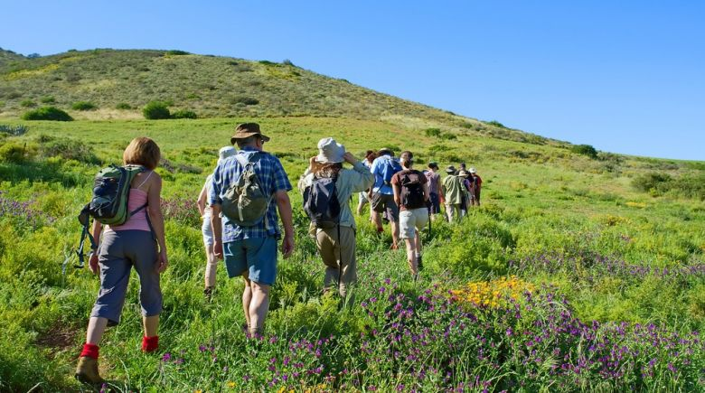
זה סוף עצוב לסיפור אמיתי.
זה סוף עצוב לגוני ולי.
אבל לא לכם, ילדים.
גוני רצה שתחיו בשקט ובשלווה,
שתגדלו בשמחה כמו שהוא גדל,
שתלכו לגן ולבית הספר
ותטיילו בארץ ותאהבו אותה.

Slide 10
ואם יהיה שלום ולא יהיו יותר מלחמות,
אז הסיפור על גוני יהיה כמו אגדה.
משהו שזוכרים- כמו חלום, כמו שיר.
שמתחיל כמו כל הסיפורים:
"פעם אחת היה..."
פעם אחת היה לי בן ושמו גוני.

Slide 11
רקמה אנושית אחת מילים: מוטי המר
אם נדע, איך להרגיע, איך להרגיע את האיבה, אם רק נדע. אם נדע, אם נדע להשקיט את זעמנו על אף עלבוננו, לומר סליחה.
אם נדע להתחיל מהתחלה.
כשאמות, משהו ממני ימות בך, ימות בך. כשתמות, משהו ממך בי ימות איתך, ימות איתך. כי כולנו, כן כולנו כולנו רקמה אנושית אחת חיה ואם אחד מאיתנו הולך מעמנו משהו מת בנו - ומשהו, נשאר איתו.

